Slide 1



CIVILNO-DRUŽBENO SPREMLJANJE
Notes:
Civilno-družbeno spremljanje javnih politik je oblika sodelovanja državljanov v javnih politikah. Pri civilno-družbenem spremljanju skupine državljanov s skupnimi metodami, orodji in dejavnostmi preverjajo, kako se porabljajo javna sredstva.

Slide 2
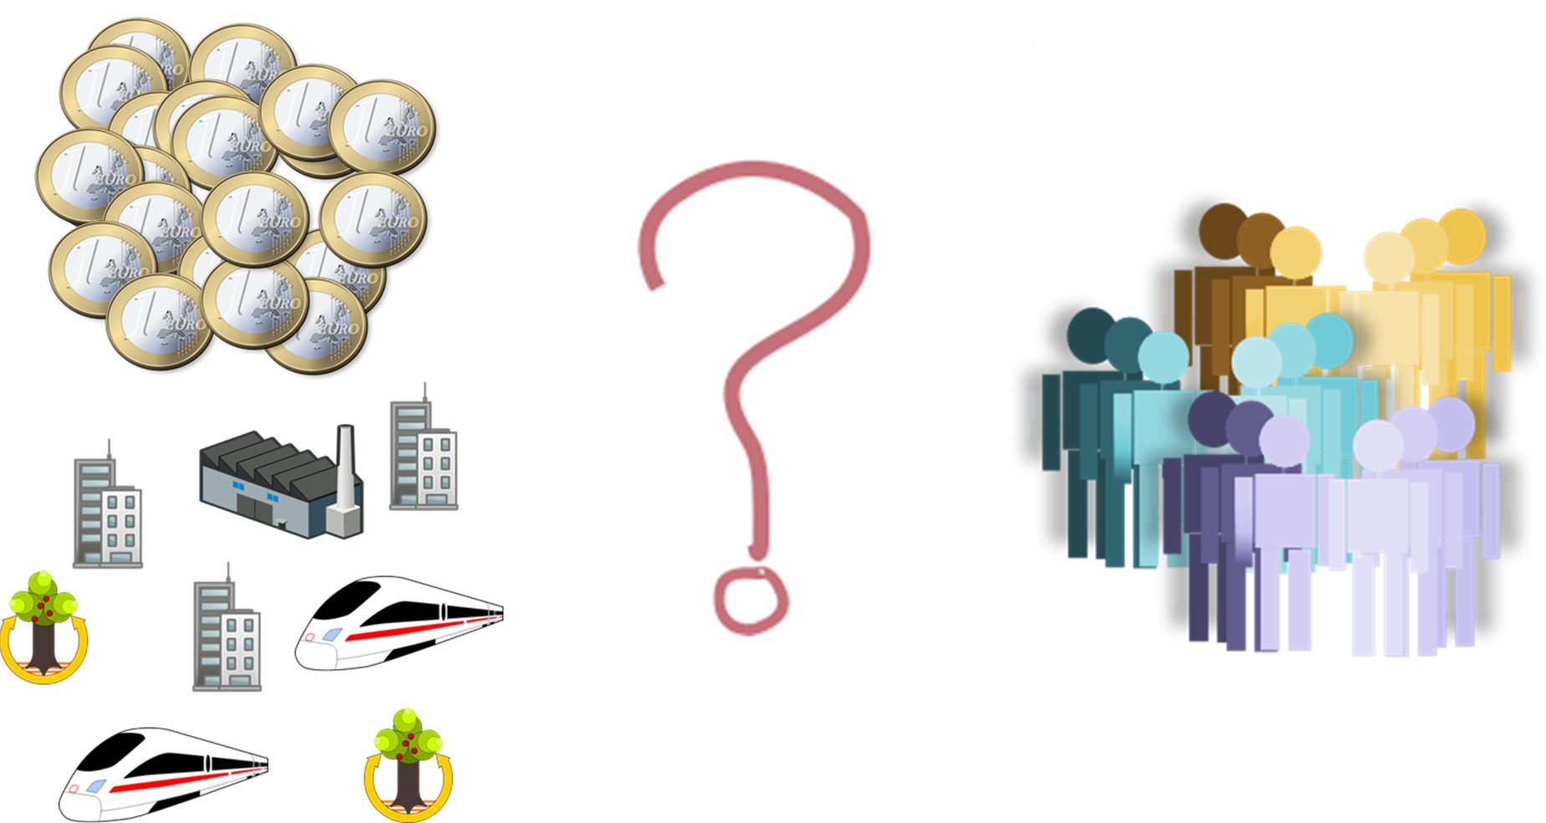
CIVILNO-DRUŽBENO SPREMLJANJE: KAKO SE PORABIJO JAVNA SREDSTVA?
JAVNOST
Notes:
Civilno-družbeno spremljanje ne pomeni samo preverjanje in pregledovanje v smislu nadzora, ampak vsebuje tudi zbiranje idej in predlogov državljanov o porabi javnih sredstev.

Slide 3







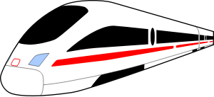

JAVNOST
=
?
=
?
=
=
?
Notes:
Pomislite: za koga je najpomembneje, da je nova železniška proga zgrajena pravočasno? Za koga, da so izgrajene čistilne naprave učinkovite? Zagotovo za državljane, saj prav njim take investicije izboljšujejo kvaliteto vsakdanjega življenja.

Slide 4


JAVNOST
DRŽAVNI ORGAN
CIVILNO-DRUŽBENO SPREMLJANJE = SODELOVANJE JAVNOSTI IN DRŽAVNEGA ORGANA
Notes:
Civilno-družbeno spremljanje je zelo pomembno tudi zato, ker lahko spodbudi sodelovanje med upravami, ki izvajajo javne politike (torej občinami, ministrstvi, javnimi zavodi) in državljani samimi. Tudi če je tako sodelovanje v praksi težko vzpostaviti, je pomembno, da s pomočjo civilno-družbenega spremljanja pomagamo razložiti, kako se javna sredstva uporabljajo v praksi, saj tako povečujemo ozaveščenost javnosti.

Slide 5
CIVILNO-DRUŽBENO SPREMLJANJE: KAKO DELUJE?
Notes:
Kako deluje civilno-družbeno spremljanje?

Slide 6
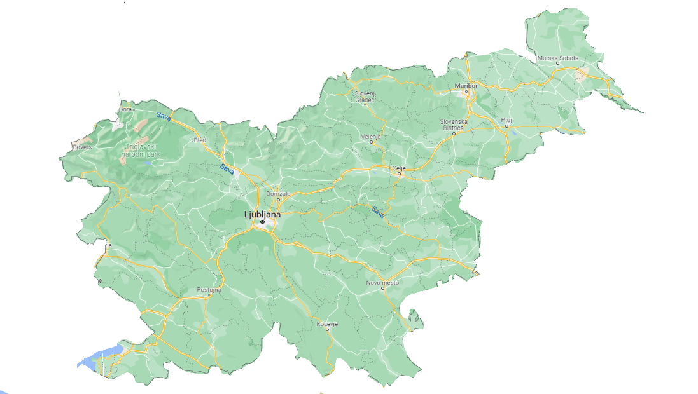

skupinE državljanov, ki zbirajo uporabne informacije in podatke za izboljšanje kakovosti življenja njihove skupnosti
Notes:
Civilno-družbeno spremljanje se običajno začne s skupinami državljanov, ki zbirajo uporabne informacije in podatke za izboljšanje kakovosti življenja njihove skupnosti. Na primer, vaš razred je v tem trenutku skupina, ki izvaja civilno-družbeno spremljanje, torej skupina, ki išče podatke in uporabne informacije o projektu, ki ga boste spremljali.

Slide 7


CIVILNO-DRUŽBENO SPREMLJANJE: RAZPOLOŽLJIVOST PODATKOV IN INFORMACIJ
CIVILNO-DRUŽBENO SPREMLJANJE JE MOGOČE, ČE DRŽAVNI ORGANI:
ZAGOTOVIJO PODROBNE PODATKE IN INFORMACIJE
JE PODATKE IN INFORMACIJE NA SPLETU PREPROSTO NAJTI
Notes:
To je v mnogih primerih mogoče le, če javne uprave zagotovijo, da so podrobni podatki o posameznih projektih prosto dostopni na spletu. Samo predstavljajte si, kako zapleteno bi bilo, da bi morali spremljanje, ki ga izvajate, opraviti brez interneta.

Slide 8



ČE SE PODATKI OBJAVIJO V ODPRTI OBLIKI, SE LAHKO RAZISKUJEJO IN OBDELUJEJO S TEHNOLOGIJO, KI JO DNEVNO UPORABLJAMO (npr. telefoni, računalniki)
Notes:
Če so ti podatki objavljeni v odprtem formatu (tj. kot odprti podatki), jih je mogoče nadalje obdelati, tako da so lažje razumljivi (interaktivni pogledi, zemljevidi itd.).
In sicer lahko to počnemo s tehnološkimi orodji, ki jih vsi vsakodnevno uporabljamo (na primer mobilne telefone). Sodobno tehnologijo lahko izkoristimo za ogled in zbiranje novih podatkov.

Slide 9
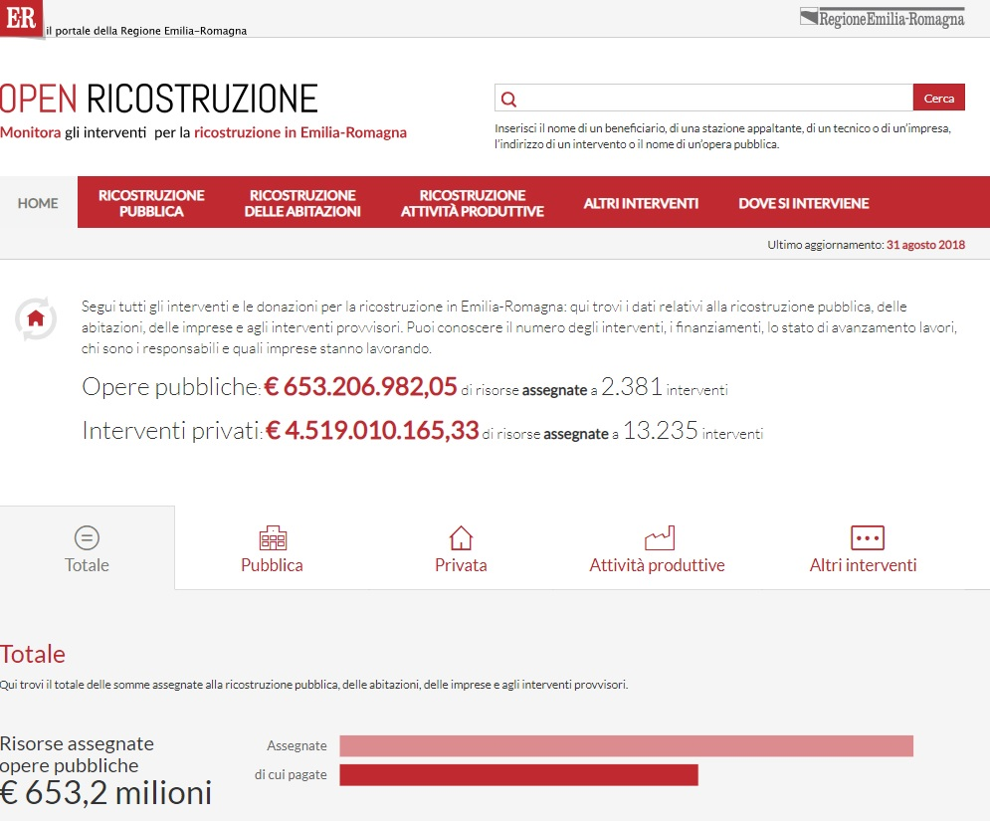
CIVILNO-DRUŽBENO SPREMLJANJE: CILJI
CILJ 1:
Zagotoviti, da so podatki državnih organov DOSTOPNEJŠI.
openricostruzione.regione.emilia-romagna.it
Notes:
Prvi cilj pobud civilno-družbenega spremljanja je Izboljšanje dostopa do javnih podatkov.
Posameznik, združenje ali skupnost lahko doseže, da so nekateri javni podatki, razpoložljivi v odprtem formatu, in so tako bolj dostopni kot takrat, ko jih objavi pristojni upravni organ. Na primer, italijansko spletno mesto Open Ricostruzione [Odprta obnova] prek zemljevidov in grafov zbira in zagotavlja javne podatke o sredstvih za obnovo po potresu, ki je leta 2012 prizadel regijo Emilija - Romanja.

Slide 10
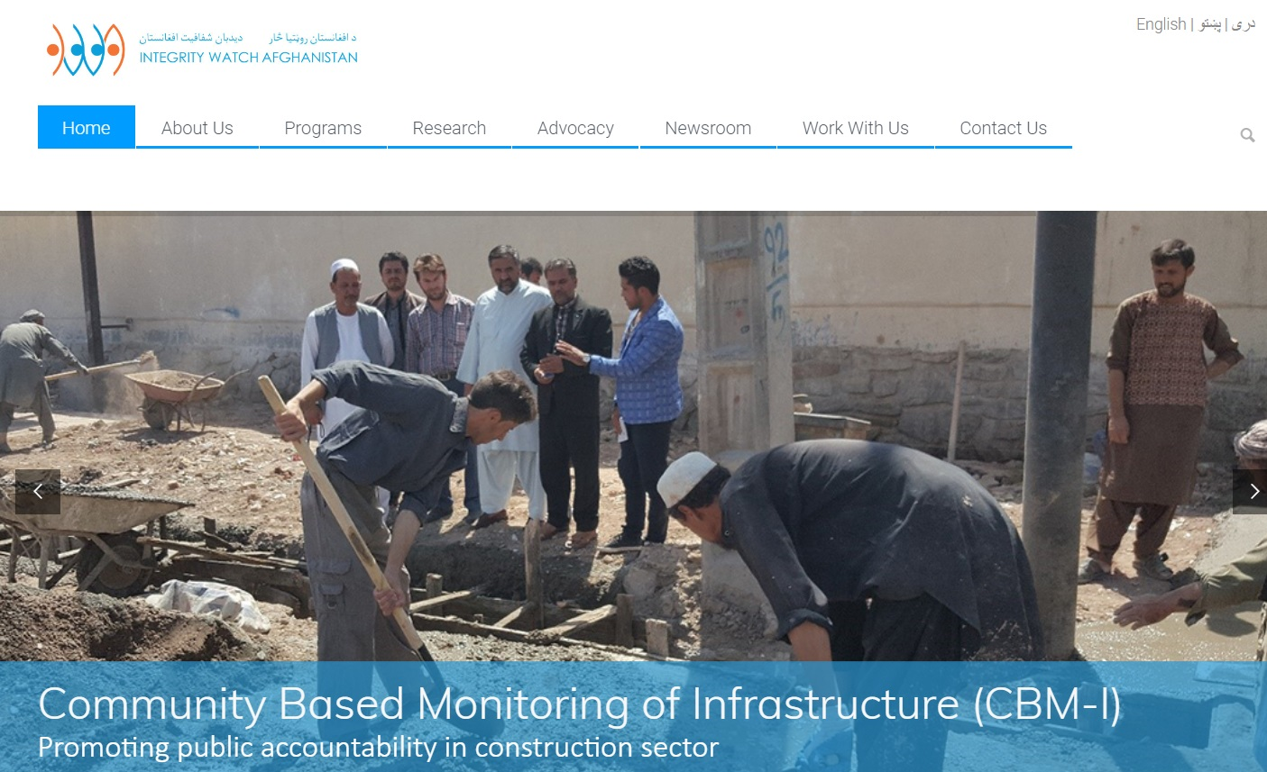
CILJA 2:
Priprava navodil za spremljanje - opredeliti najprimernejše faze glede na vrsto projekta in omogočiti vključitev čim širšega kroga posameznikov
http://iwaweb.org
Notes:
Drugi cilj je Priprava navodil za spremljanje.
Za bolj vključujoče civilno-družbeno spremljanje je treba opredeliti najprimernejše faze, glede na vrsto projekta in glede na območje, ki ga naslavljamo. Predvsem pa je pomembno, da vsem, ki jih to zanima, razložimo, kako se lahko vključijo in izvajajo civilno-družbeno spremljanje, tako da pri spremljanju sodeluje čim več ljudi. Dober primer je projekt spremljanja v okviru pobude »Integrity Watch Afghanistan«.

Slide 11
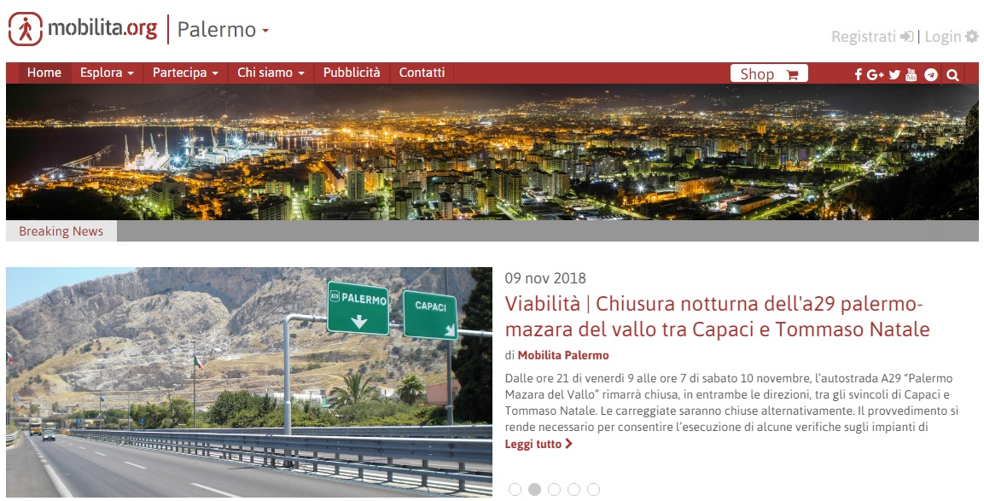
CILJ 3:
Poročanje o rezultatih spremljanja
http://www.mobilitapalermo.org/
Notes:
Tretji cilj: Poročanje o rezultatih spremljanja.
Ključno je, da objavimo rezultate svojih dejavnosti in vsem sporočimo, kaj smo odkrili. Pri organizaciji aktivnosti obveščanja se lahko povežemo z lokalnimi dogodki ali večjimi programi, ki jih poznajo vsi v mesto. Primer tega je italijanski blog Mobilita Palermo, ki spremlja vse teme in projekte, povezane z urbano mobilnostjo v mestu Palermo na Siciliji. Blog tudi zagotavlja informacije in predloge o napredku na področju infrastrukture ob sodelovanju več tisoč državljanov.

Slide 12
KOLEKTIVNI DOGODKI
STRUKTURIRANO ZBIRANJE podatkov, objavljenih v odprtem formatu
PREDLOGI, IDEJE, REŠITVE težav prek medijev in komuniciranje s pristojnimi ustanovami
Notes:
Sodelovanje v civilno-družbenem spremljanju pa pomeni tudi:
načrtovanje stalnih in neodvisnih aktivnosti spremljanja;
izboljšanje razpoložljivih orodij ali razvoj novih;
organiziranje skupnih dogodkov v zvezi s spremljanjem;
strukturirano zbiranje podatkov, pridobljenih s spremljanjem, in njihovo objavljanje v odprti obliki;
oblikovanje rešitev kolektivnih problemov ter predstavitev teh rešitev medijem in pristojnim institucijam.

Slide 13

Notes:
Želimo vam veliko uspeha pri izvajanju vašega projekta spremljanja.

